Slide 1
微信公众号接口开发
事件消息处理

Slide 2
事件消息
除了之前讲到的普通消息，还有事件消息类型。
这些事件消息是用户的某些行为触发的。
微信服务器会把事件消息转发到开发者服务器。

Slide 3
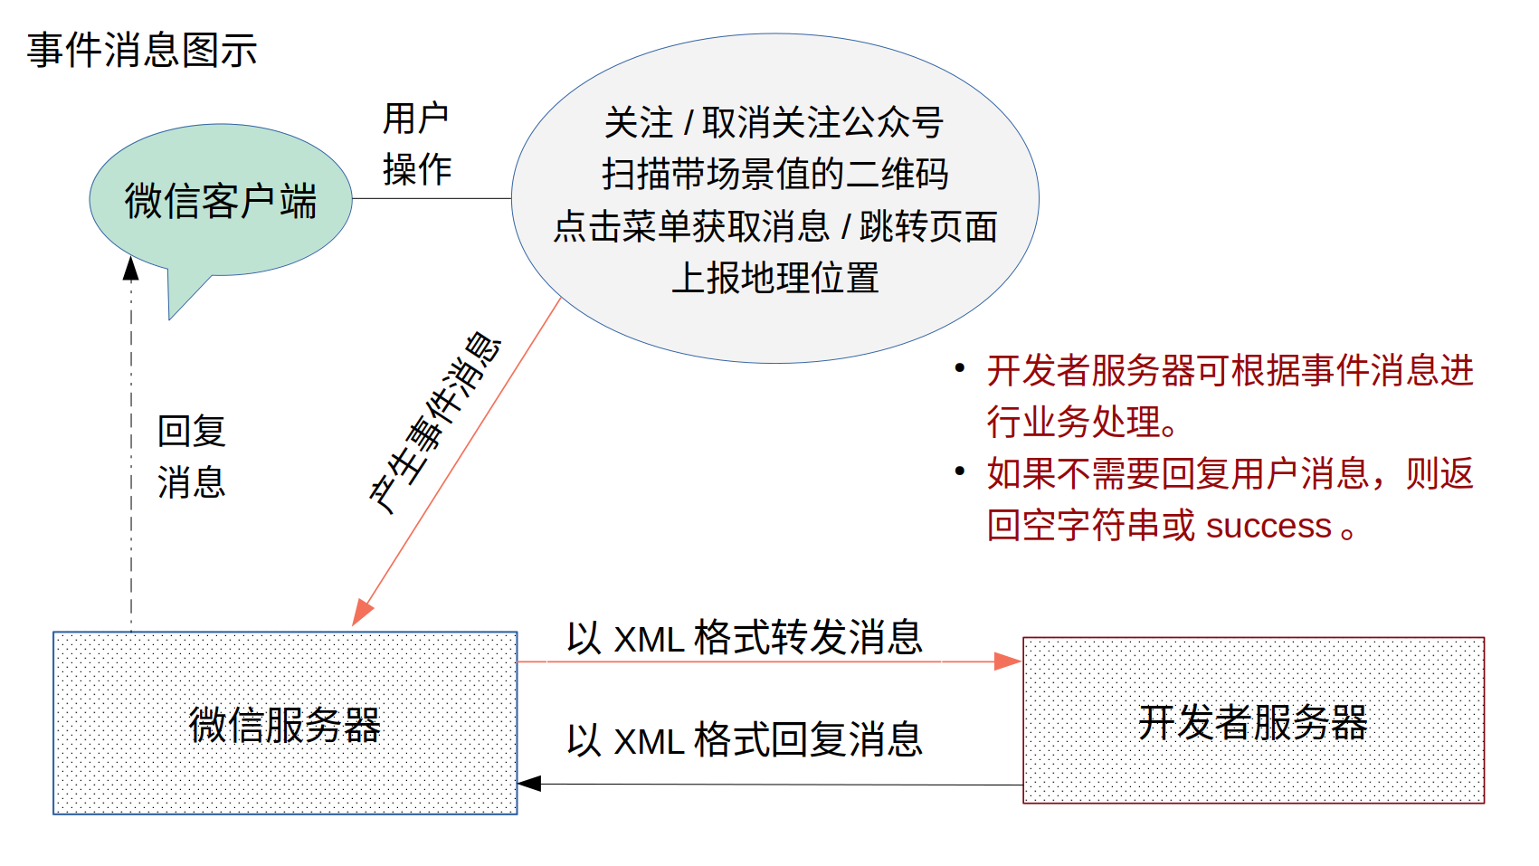

Slide 4
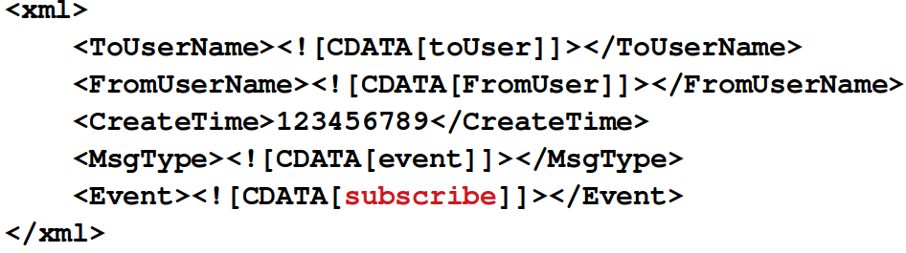
用户关注/取消关注事件
用户关注/取消关注公众号触发。
用户取消关注，Event为unsubscribe。

Slide 5
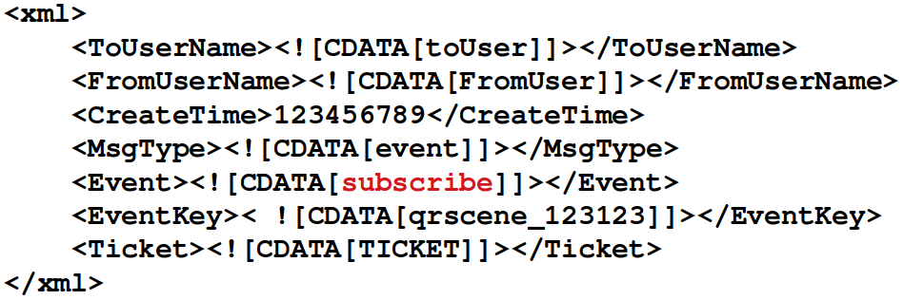
扫描带场景值的二维码
用户扫码关注，开发者服务器会收到通知。

Slide 6
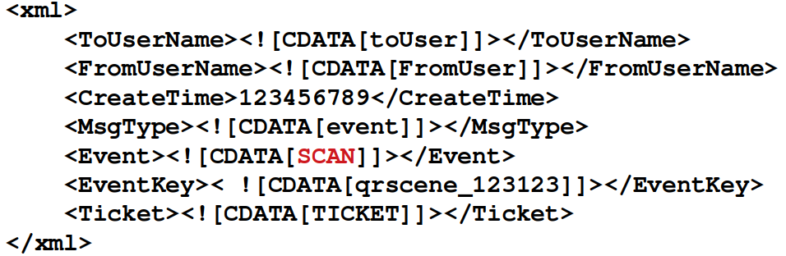
扫描带场景值的二维码
用户已经关注再次扫描二维码。此操作可用于账号绑定。

Slide 7
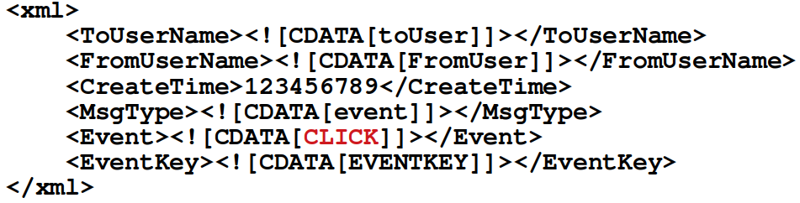
点击菜单获取消息
用户点击菜单获取消息，开发者服务器收到消息可通过EventKey的值进行相关操作。

Slide 8
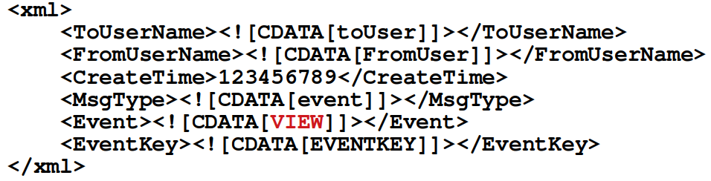
点击菜单跳转链接
用户点击菜单跳转到链接页面，开发者服务器收到通知。EventKey字段值是跳转的URL。

Slide 9
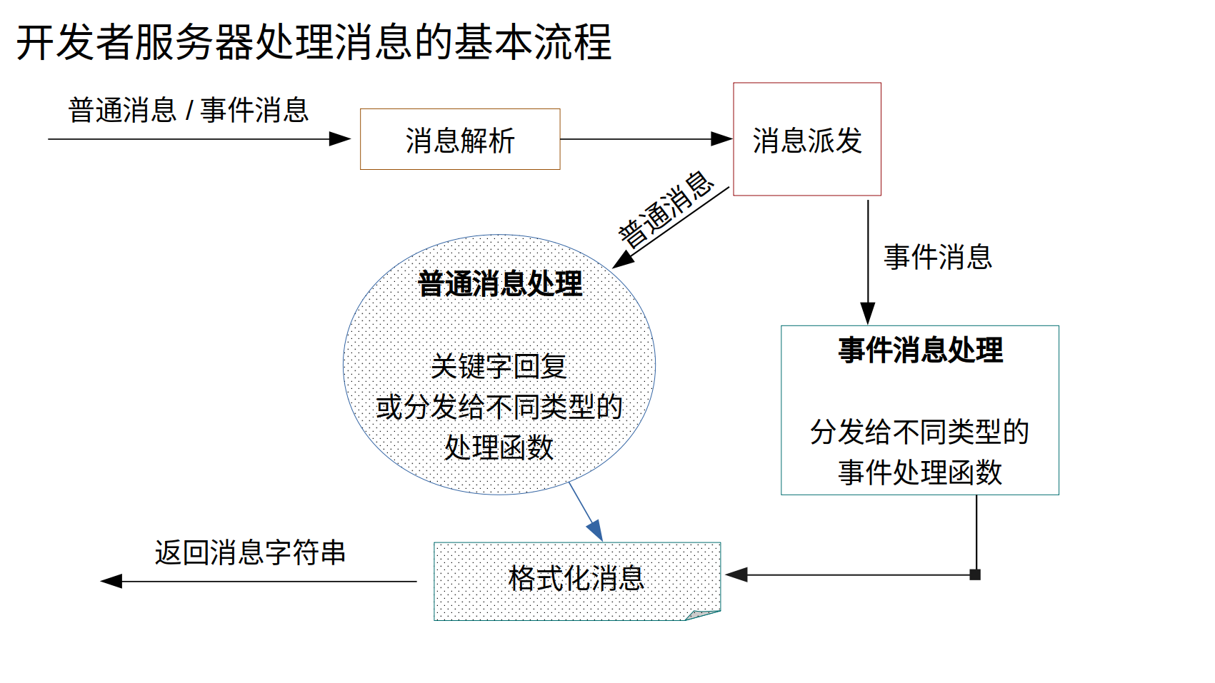

Slide 10
